Slide 1
Рад са текстом – уметање и форматирање табеле

Slide 2
Табела
Табела је дводимензионална мрежа која се састоји од колона и редова.
У пресеку колона и редова налазе се ћелије, у које постављамо било какав садржај (текст, слику или други објекат).
Садржај уносимо понашајући се као да су ћелије мали документи – скоро сва правила едитовања и форматирања текста која важе за читав текстуални документ – важе и за ћелију.

Slide 3
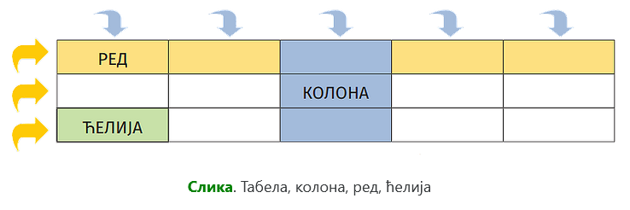

Slide 4
Форматирање табеле
Форматирање табеле подразумева мењање изгледа постојеће табеле.
Да би форматирање било могуће, неопходно је кликнути у постојећу табелу. У менију ће се појавити две нове картице – Design и Layout.
У картици Design налазе се опције за визуелну презентацију табеле (боја ћелија, оквира, унапред дефинисани стилови итд.).

Slide 5
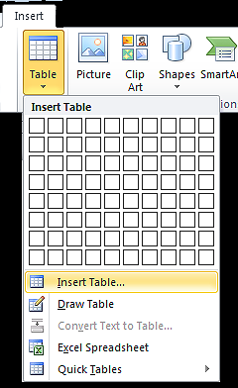
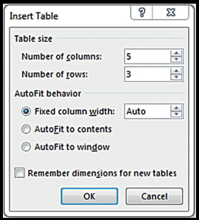
Уметање табеле
Табелу креирамо тако што се позиционирамо (кликнемо мишем) на жељено место у текстуалном документу и одаберемо опцију Insert → Table → Insert Table.

Slide 6
Посебно корисне опције налазе се у картици Layout:
додавање редова и колона;
Брисање ћелија, редова, колона и табела;
спајање ћелија;
дељење ћелија;
дефинисање висине (енгл. Height) и ширине (енгл. Width) ћелија;
одређивање положаја текста у ћелији;
усмерење текста.

Slide 8
U табелу је могуће уметнути слику. Довољно је да кликнемо у ћелију у коју желимо да поставимо слику и одаберемо опцију
Insert → Picture → оgабир слике → Insert
Слика се умеће у ћелију табеле на исти начин на који се умеће у текстуални документ.
Поред слике, у табелу се може уметнути и симбол. Потребно је да се позиционирамо тамо где желимо да уметнемо симбол и одаберемо опцију Insert → Symbol → More Symbols → оgабир симбола → Insert.

